Slide 1
ResNet图像分类演示
----预处理&拆包组包

Slide 2
整体流程
摄像头采集的图片数据
预处理
拆分
组包（按要求的phase顺序发送）
）
大致分为上述3个环节：
  预处理（按照算法要求，对图像归一化等）
  拆分（按照映射要求，对图像补pad、拆分）
  组包（按照映射要求，分若干个phase，依次打包数据，然后按phase发送数据进入芯片）
  其中，1、2步骤目前已经固定；
  步骤3，因为涉及到分多少个phase发送进入芯片，每个phase发多少数据，目前给出的方案是最简单的模式，后续如果要提升芯片计算性能的话，可能需要更改映射配置，更改配置后，本步骤的打包方案也就会随之变化！
  建议：1. FPGA实现时，三个步骤分不同的模块实现，互不影响。（尤其是第3个模块，后续可能会有改动）
  2. 模块之间预留测试验证的接口，如通过UART把数据发回电脑等。每个模块设计完毕之后，可以通过测试接口，获取模块的输入和输出，对比输入、输出是否与预期的行为一致，一致的话，可以进行下一个模块设计与测试。

Slide 3
预处理
拆分
组包

Slide 4
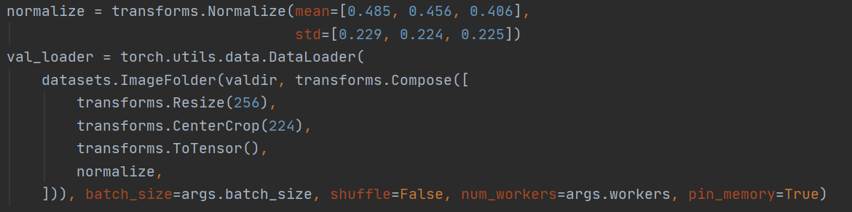
预处理——算法实现
输入图像需要经过一定的预处理，使其呈现出较好的分布特性，然后才能交由神经网络处理
图像预处理方法由算法决定！会相当大的影响精度
下图是算法中使用的预处理方法

Slide 5
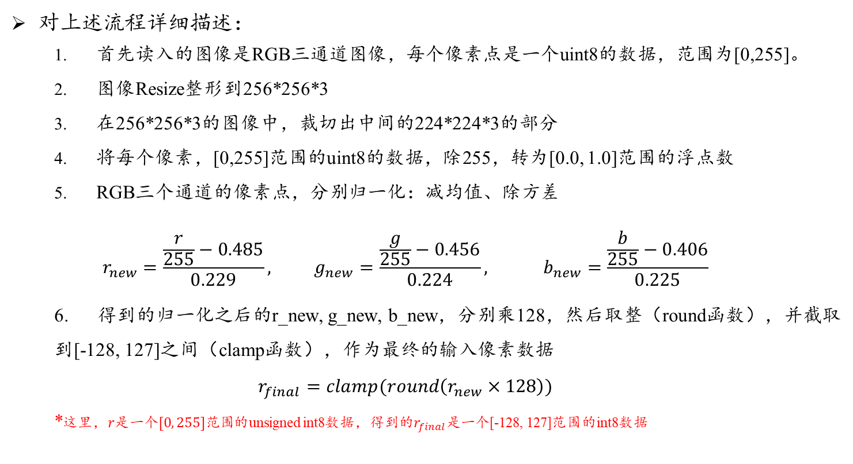
预处理——算法实现
对上述流程详细描述：
  首先读入的图像是RGB三通道图像，每个像素点是一个uint8的数据，范围为[0,255]。
  图像Resize整形到256*256*3
  在256*256*3的图像中，裁切出中间的224*224*3的部分
  将每个像素，[0,255]范围的uint8的数据，除255，转为[0.0, 1.0]范围的浮点数
  RGB三个通道的像素点，分别归一化：减均值、除方差
  $$r_{new}=\frac{\frac{r}{255}−0.485}{0.229}, g_{new}=\frac{\frac{g}{255}−0.456}{0.224}, b_{new}=\frac{\frac{b}{255}−0.406}{0.225}$$
  6. 得到的归一化之后的r_new, g_new, b_new，分别乘128，然后取整（round函数），并截取到[-128, 127]之间（clamp函数），作为最终的输入像素数据
  $$r_{final}=clamp(round\left(r_{new}×128\right))$$
  *这里，$r是一个[0, 255]范围$的unsigned int8数据，得到的$r_{final}$是一个[-128, 127]范围的int8数据

Slide 6
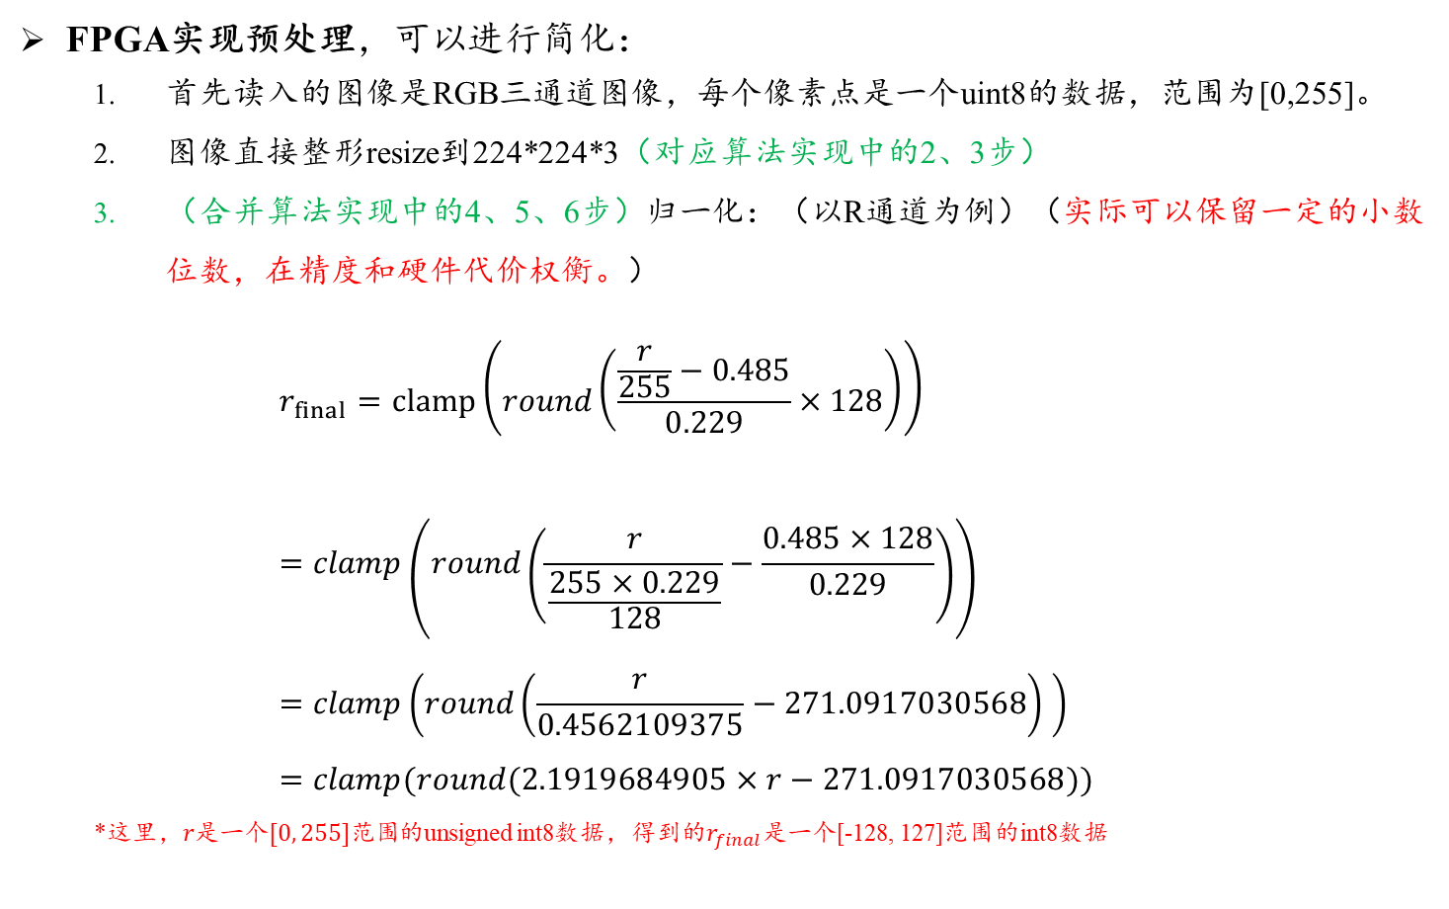
预处理——硬件实现
FPGA实现预处理，可以进行简化：
  首先读入的图像是RGB三通道图像，每个像素点是一个uint8的数据，范围为[0,255]。
  图像直接整形resize到224*224*3（对应算法实现中的2、3步）
  （合并算法实现中的4、5、6步）归一化：（以R通道为例）（实际可以保留一定的小数位数，在精度和硬件代价权衡。）
  $$r_{final}=clamp\left(round\left(\frac{\frac{r}{255}−0.485}{0.229}×128\right)\right)=clamp\left(round\left(\frac{r}{\frac{255×0.229}{128}}−\frac{0.485×128}{0.229}\right)\right)=clamp\left(round\left(\frac{r}{0.4562109375}−271.0917030568\right) \right)=clamp(round(2.1919684905×r−271.0917030568))$$
  *这里，$r是一个[0, 255]范围$的unsigned int8数据，得到的$r_{final}$是一个[-128, 127]范围的int8数据

Slide 7
预处理
拆分
组包

Slide 8
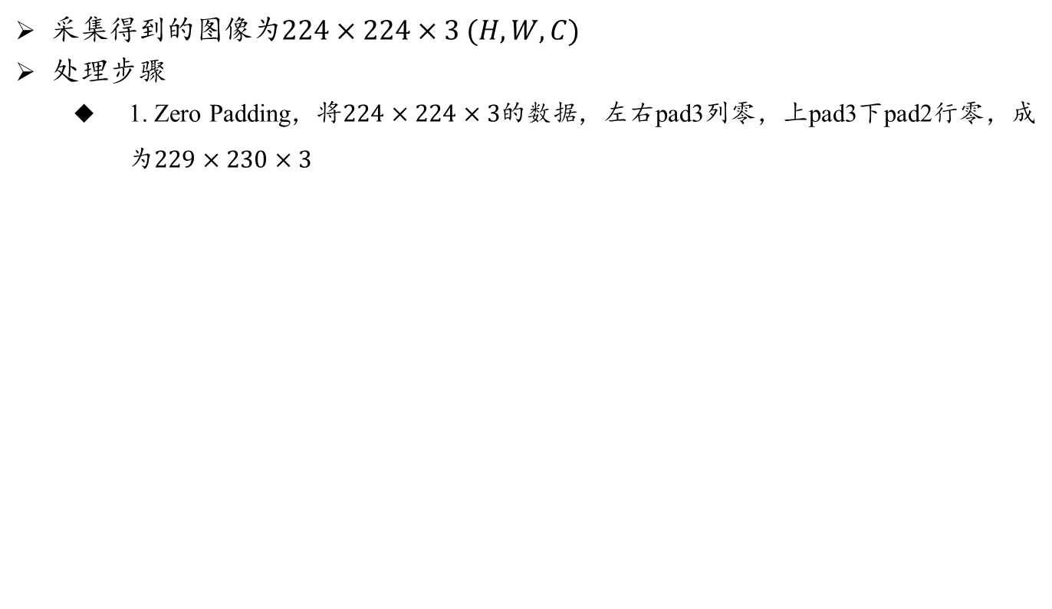
2. 拆分
采集得到的图像为$224×224×3 (H, W,C)$
处理步骤
  1. Zero Padding，将$224×224×3的数据$，左右pad3列零，上pad3下pad2行零，成为$229×230×3$
H=224
H=229
C=3
C=3
W=224
W=230

Slide 9

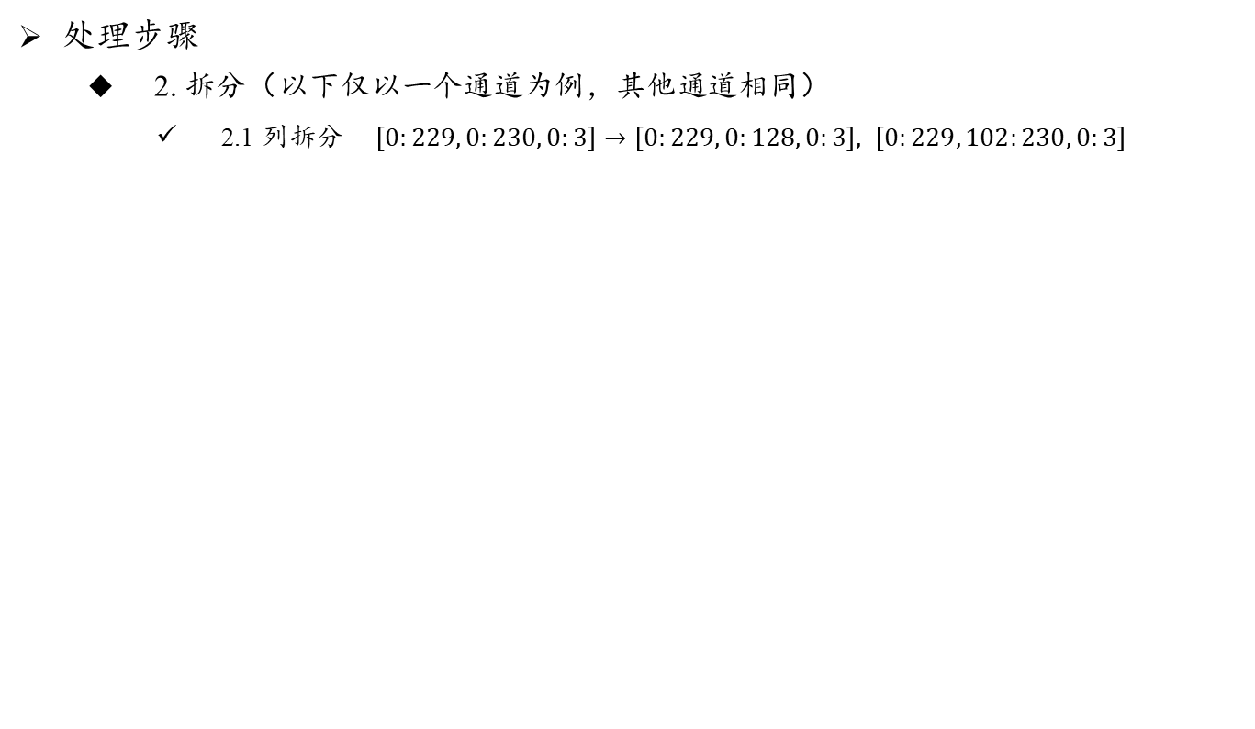



2. 拆分
处理步骤
  2. 拆分（以下仅以一个通道为例，其他通道相同）
    2.1 列拆分 $\left[0:229, 0:230, 0:3\right]→\left[0:229, 0:128, 0:3\right], \left[0:229, 102:230, 0:3\right]$
$$[102,230)$$
$$[102,230)$$
$$[0,128)$$
$$[0,128)$$
相当于
H=229
W=230
W=230
W=230
相当于竖着切开，数据成了两份。但是要注意的是，两部分数据中间是有交叠的，就是中间有一些列的数据既属于左边，也属于右边

Slide 10


2. 拆分
对RGB三通道分别进行上面的拆分，得到六部分数据：
W=230
R
G
B
H=229
（1）
（2）
（3）
（4）
（5）
（6）
$$[0,128)$$
$$[102,230)$$
$$[0,128)$$
$$[102,230)$$
$$[0,128)$$
$$[102,230)$$
RGB每个通道按上一页中的拆分，每个通道分别得到一个“高度[0, 229)，宽度[0, 128)”和一个“高度[0, 229)，宽度[102, 230)”的两个部分。
对这六部分分别编号为（1）~（6）

Slide 11
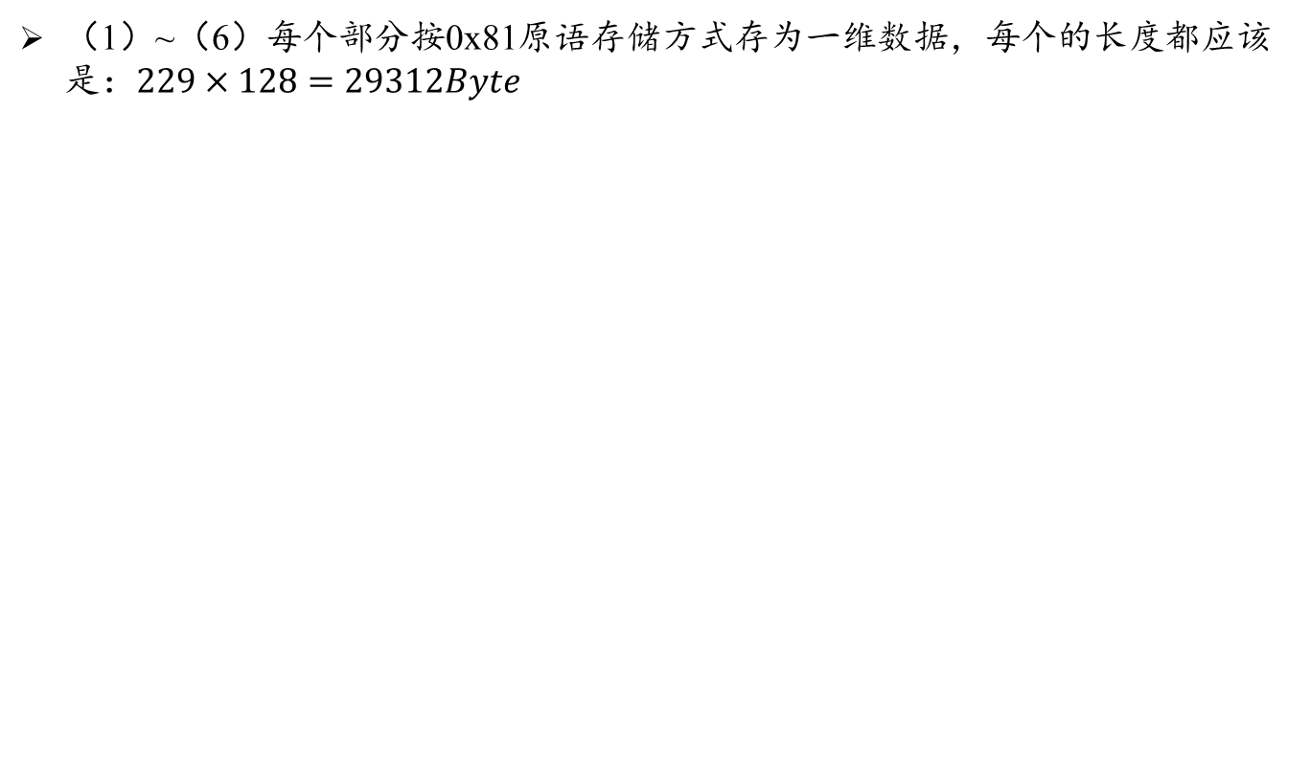
2. 拆分
（1）~（6）每个部分按0x81原语存储方式存为一维数据，每个的长度都应该是：$229×128=29312Byte$

Slide 12
预处理
拆分
组包

Slide 13
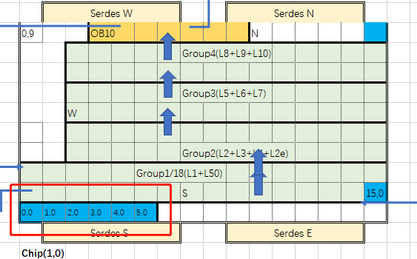
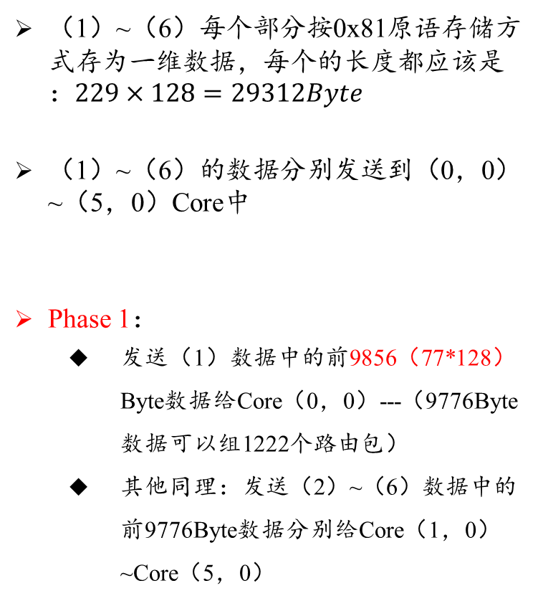
3. 组包
（1）~（6）每个部分按0x81原语存储方式存为一维数据，每个的长度都应该是：$229×128=29312Byte$
（1）~（6）的数据分别发送到（0，0）~（5，0）Core中
Phase 1：
  发送（1）数据中的前9856（77*128）Byte数据给Core（0，0）---（9776Byte数据可以组1222个路由包）
  其他同理：发送（2）~（6）数据中的前9776Byte数据分别给Core（1，0）~Core（5，0）
这六块数据，最终的目的是分别发送到六个Core中。
由于一些限制，我们将每块数据分三次发送，每次发送大约1/3的数据量

Slide 14
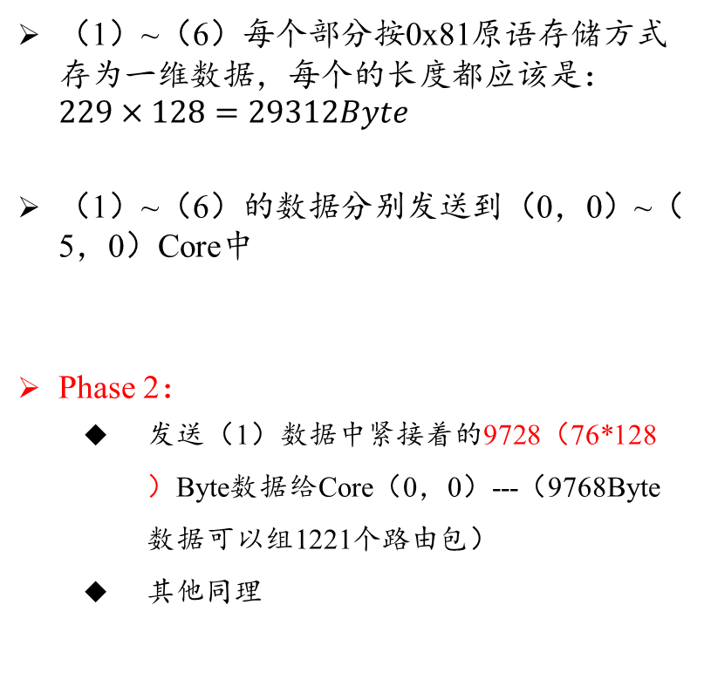
3. 测试方案
（1）~（6）每个部分按0x81原语存储方式存为一维数据，每个的长度都应该是：$229×128=29312Byte$
（1）~（6）的数据分别发送到（0，0）~（5，0）Core中
Phase 2：
  发送（1）数据中紧接着的9728（76*128）Byte数据给Core（0，0）---（9768Byte数据可以组1221个路由包）
  其他同理
这六块数据，最终的目的是分别发送到六个Core中。
由于一些限制，我们将每块数据分三次发送，每次发送大约1/3的数据量

Slide 15
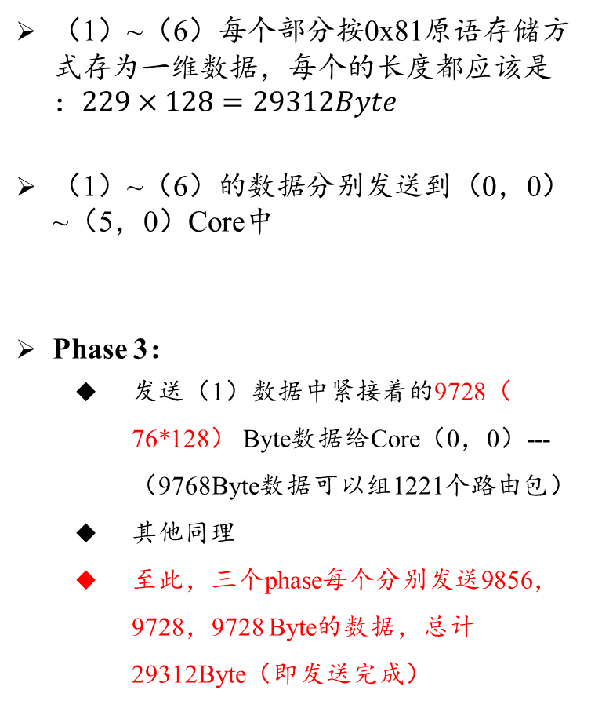
3. 测试方案
（1）~（6）每个部分按0x81原语存储方式存为一维数据，每个的长度都应该是：$229×128=29312Byte$
（1）~（6）的数据分别发送到（0，0）~（5，0）Core中
Phase 3：
  发送（1）数据中紧接着的9728（76*128） Byte数据给Core（0，0）---（9768Byte数据可以组1221个路由包）
  其他同理
  至此，三个phase每个分别发送9856，9728，9728 Byte的数据，总计29312Byte（即发送完成）
这六块数据，最终的目的是分别发送到六个Core中。
由于一些限制，我们将每块数据分三次发送，每次发送大约1/3的数据量

Slide 16
3. 测试方案
这些包每个phase接收core需要收到1个结束标志
（打包时，关于结束标志需要注意）

